Slide 1
Hamming network
מגישה: נעמה סקיטל

Slide 2
מרחק Hamming
מרחק hamming הוא מדד השוואה בין שתי מחרוזות באורך שווה.
הוא סופר את מספר השינויים (ביטים או תווים) שצריך לבצע כדי להפוך מחרוזת אחת לאחרת.

Slide 3
אז איך זה קשור למוח שלנו?
שלום, איך אתה מרגיש היום?
שלון, איק אתנ מרכיש היום?
מה שלומך היום?
מה שלונף היומ?
המחשב שלי מאוד איטי
המחצב שלע מאוד איטע
אתה יכול להסביר לי את זה?
אתה יפול להסביו לי את זא?
חמש נקודות בונוס
חמד נקודות בומוס
המכונית שלי התקלקלה באמצע הדרך.
המכונית שלע התקלקנה באמבצ הדרך.

Slide 4
Hamming Distance שימושים:
תיקון שגיאות אוטומטי
התאמת נתונים ביומטריים- כמו טביעות אצבע או זיהוי פנים, תוך התמודדות עם "רעשים" בתהליך
קשרים גנטיים- תורשה(גנים), גילוי מוטציות וכו'
זיהוי תבניות ודמיון

Slide 5
Hamming Network
רשת נוירונים פשוטה המבוססת על hamming distance
הרשת שומרת את הדוגמאות, ומסווגת דוגמאות חדשות לפי הדוגמא השמורה הקרובה ביותר

Slide 6
יתרונות הרשת
עמידה לרעש: הרשת יכולה לזהות דפוס גם אם הקלט מכיל רעש.
מהירות: השוואת הקלט לדפוסים בזיכרון מתבצעת במהירות רבה.

Slide 7
חסרונות
יכולת אחסון מוגבלת: קשה להתמודד עם מספר רב של דפוסים בזיכרון, מצריך המון זיכרון.
ללא למידה דינמית: אינה מתאימה למקרים שבהם יש צורך בלמידה בזמן אמת.

Slide 8
מימוש
שמירת הדוגמאות ברשת, input(וקטור באורך 64) וoutput(וקטור היחידה באורך 26)
סיווג- חישוב מרחק hamming מכל דוגמא שיש לנו כבר ברשת, מחזיר את הoutput של הדוגמא עם המרחק הכי קטן.

Slide 9
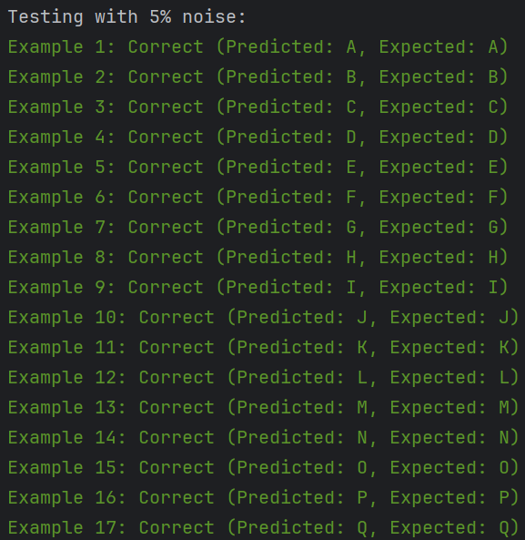
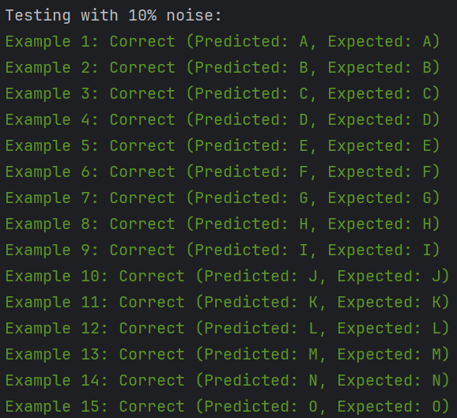
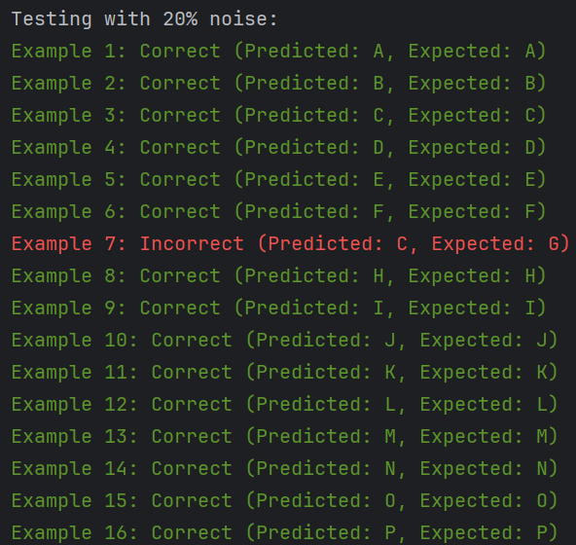
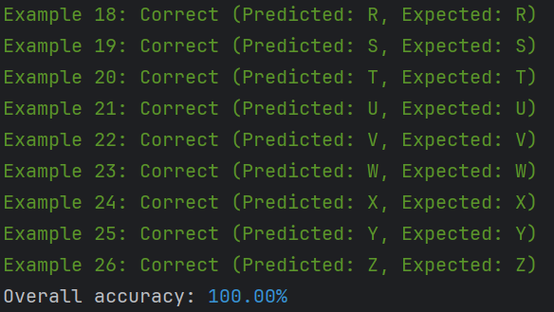
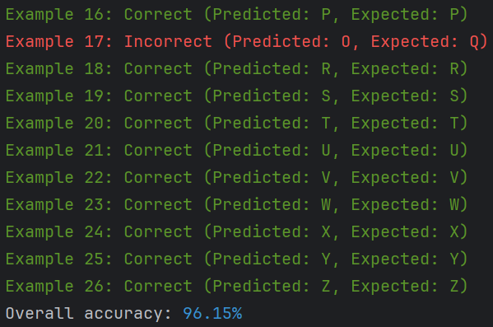
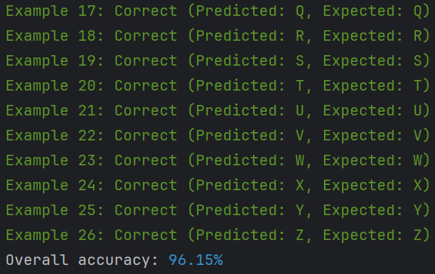
תוצאות דאטה עם רעשים:

Slide 10
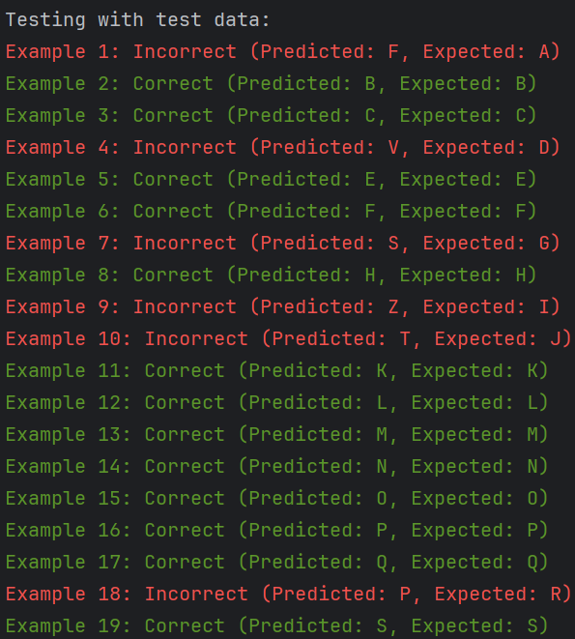
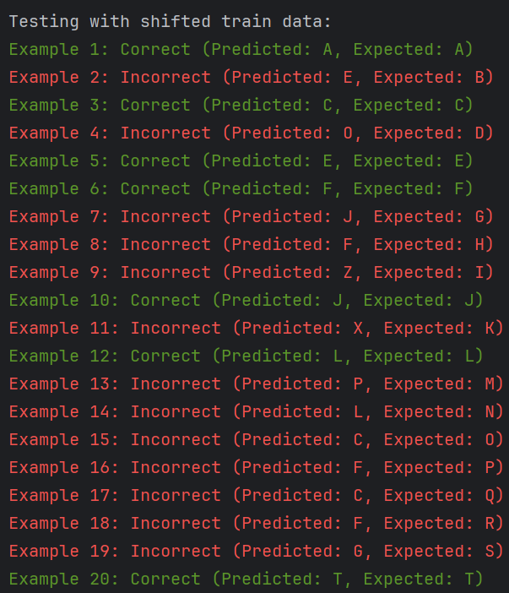
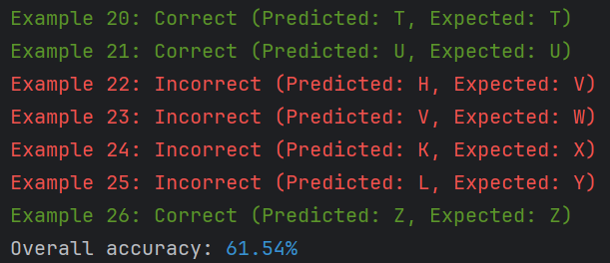
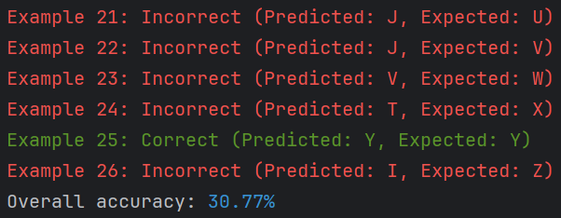
תוצאות על new data:
תוצאות על הdata שהזזנו אותו ימינה:

Slide 11
נשפר את הרשת
הרשת תקבל במקום וקטורים בגודל 64- מטריצה בגודל 8*8
סיווג: נקבל מטריצה שנרצה לסווג, נעבור על הדוגמאות ברשת- אם זוג פיקסלים שווה- נוסיף 1 לדמיון. אם לא, נסתכל האם יש בצדדים של אותו פיקסל, פיקסל השווה- אם כן נוסיף 0.7.

Slide 12
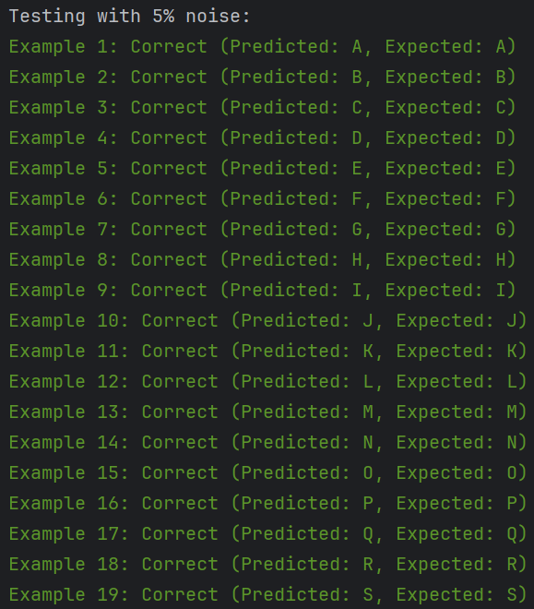
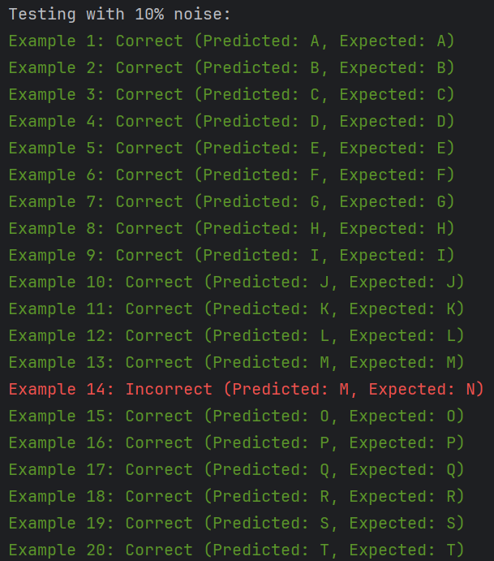
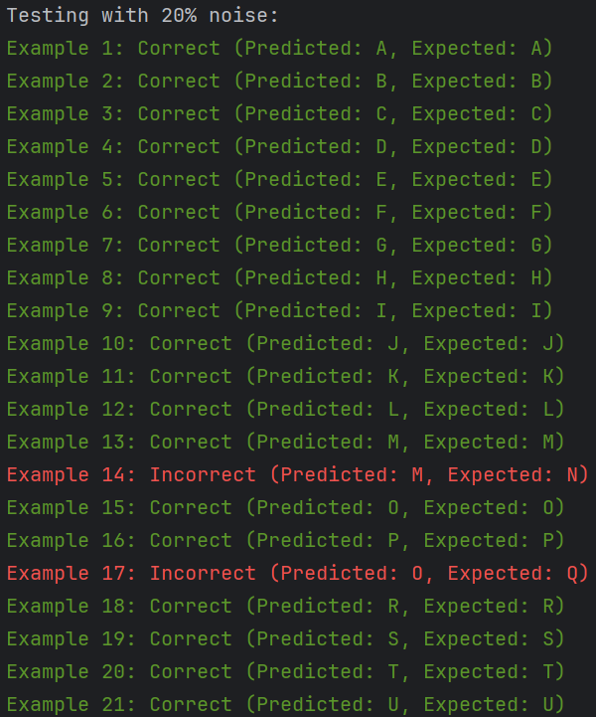
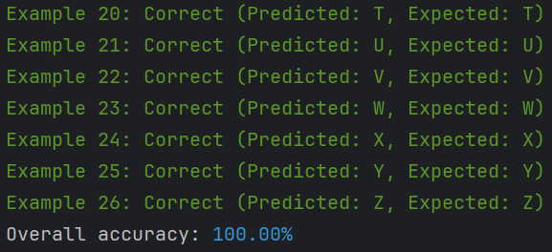
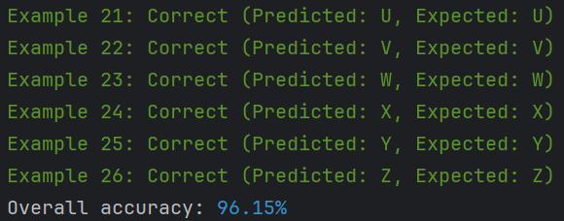
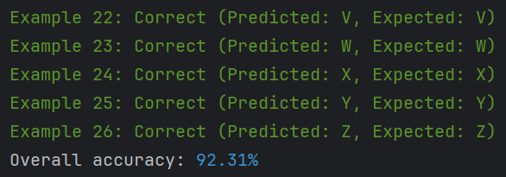
תוצאות הרשת:

Slide 13
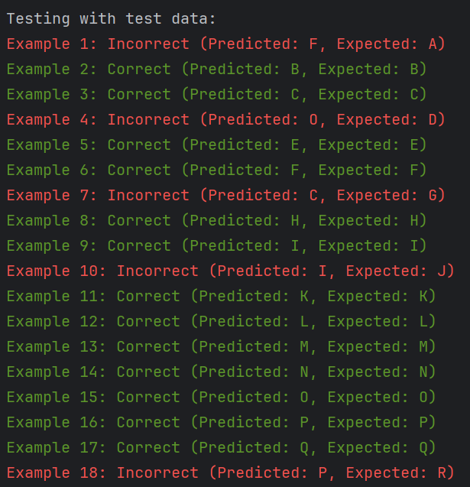
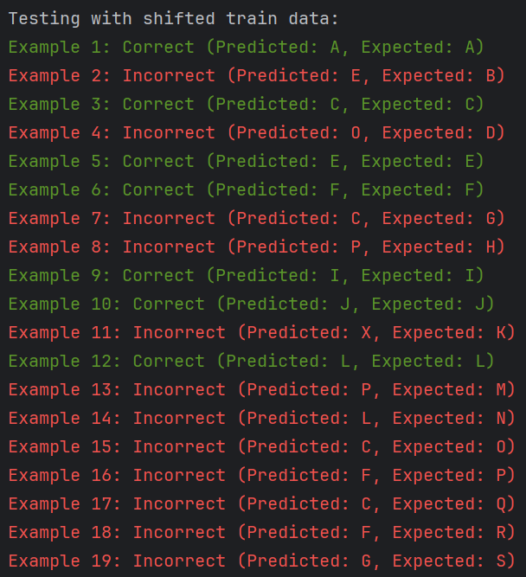
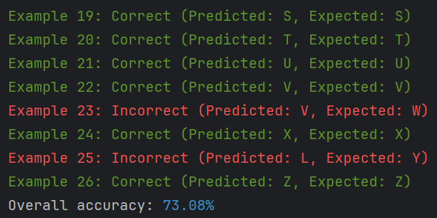
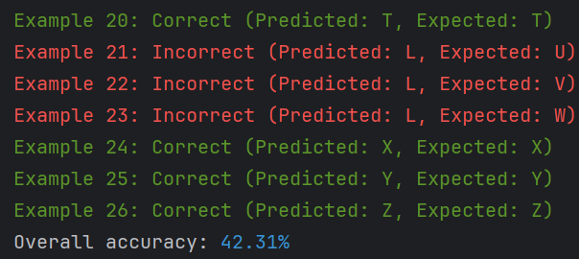
תוצאות על new data:
תוצאות על הdata שהזזנו אותו ימינה:

Slide 14
סיכום:
רשת Hamming היא כלי יעיל לזיהוי דפוסים בזיכרון ושימוש במרחקים בינאריים להשוואה.
מתאימה במיוחד למערכות שבהן יש צורך בזיהוי מהיר ובסבילות לשגיאות.

Slide 15
ביבליוגרפיה:
https://consoleflare.com/blog/hamming-distance/#:~:text=Hamming%20distance%20is%20used%20majorly,%2C%20%E2%80%9CPattern%20Recognition%E2%80%9D%20etc.
https://en.wikipedia.org/wiki/Hamming_distance
https://www.slideshare.net/slideshow/hamming-code-detailed/254902670

